Slide 1

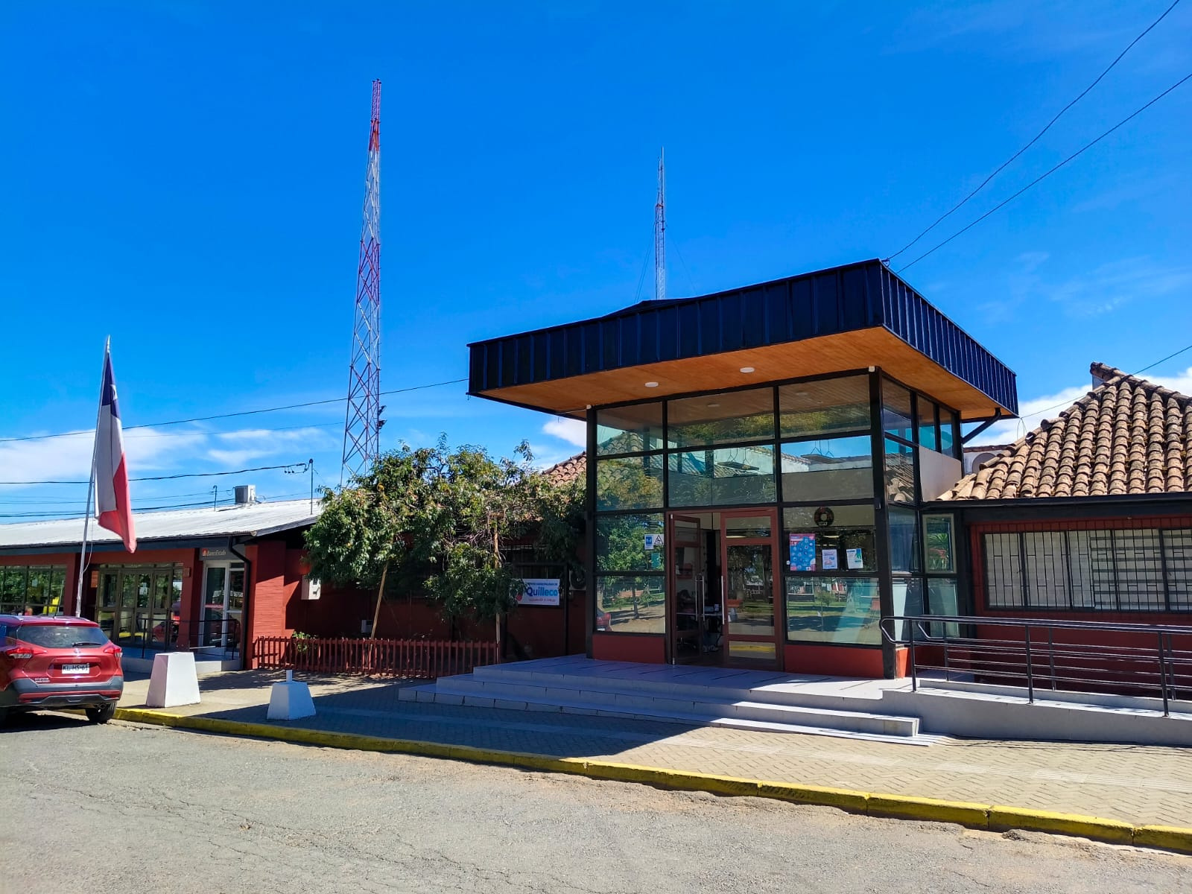
cuenta
pública
gestión municipal
2025
Ilustre Municipalidad de
Quilleco

Slide 2
cuenta pública
gestión 2025
Ilustre Municipalidad de
Quilleco
De acuerdo a lo establecido en el artículo 67 de la Ley 18.695 Orgánica Constitucional de Municipalidades, en el mes de abril de cada año el alcalde de la comuna debe dar cuenta pública de la gestión anual y de la marcha general de la municipalidad, información que debe ser presentada tanto al Concejo Municipal, al Consejo Comunal de la Sociedad Civil y a la comunidad en general.

Slide 3
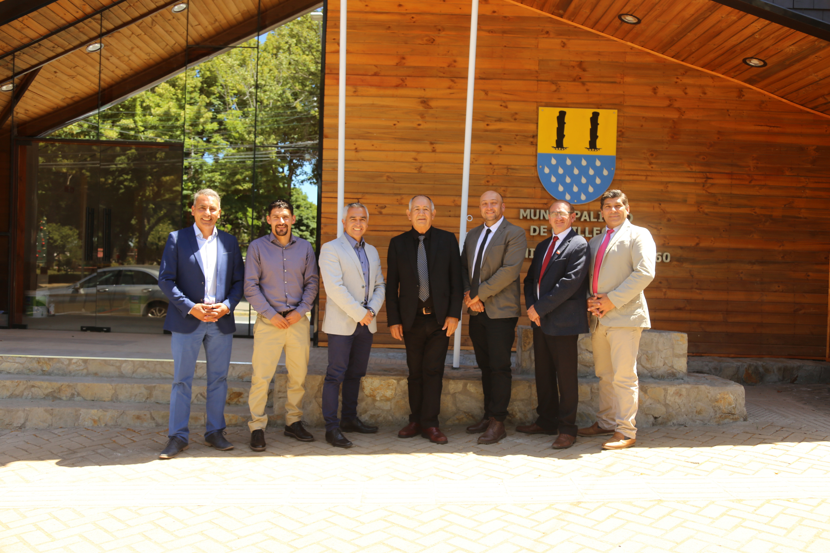

CONCEJO MUNICIPAL
2024-2028
Alcalde de la comuna de Quilleco:
Sr. Claudio Solar Jara
Concejales:
Sres. Jorge Jure Cares, Eduardo Antonio Sepúlveda, David Vielma Lagos, Carlos Maldonado Pinares, Segundo Camilo Diaz Seguel y Guido Sanhueza Sanhueza.

Slide 4
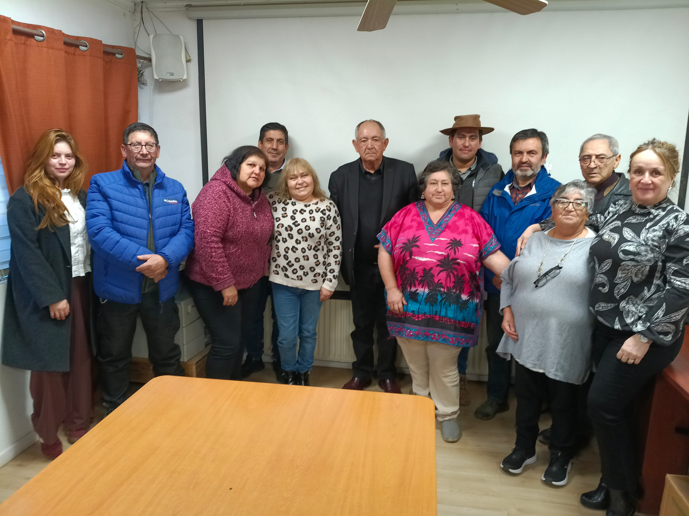
cosoc
Consejo de la Sociedad Civil de Quilleco

Slide 5
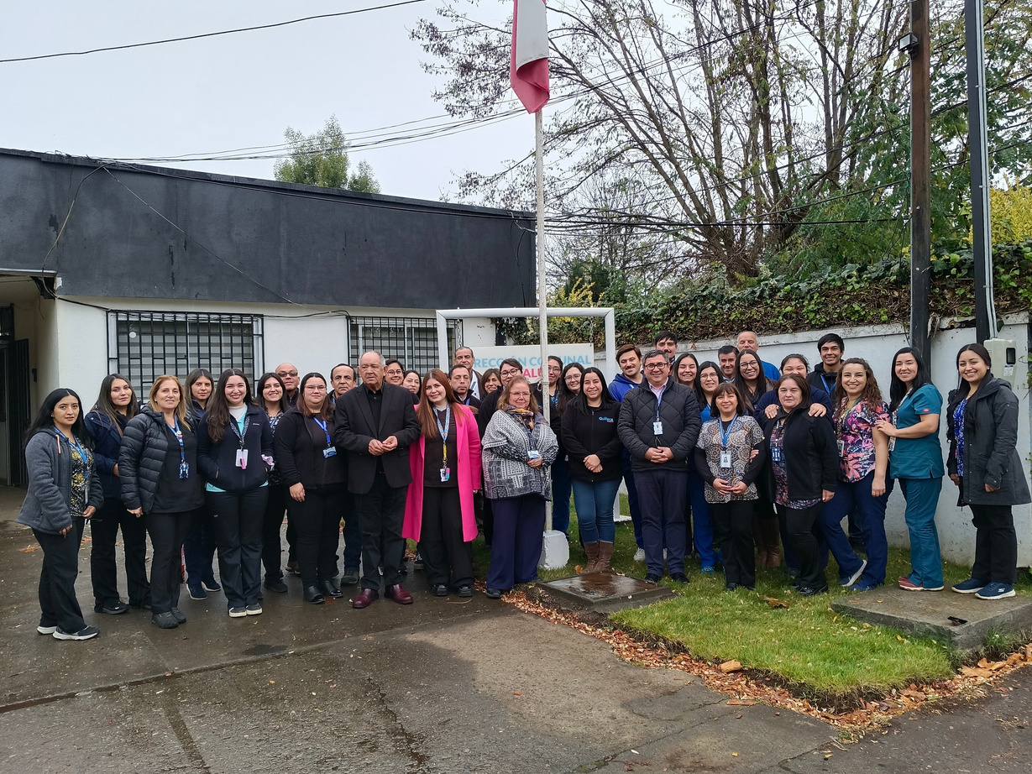
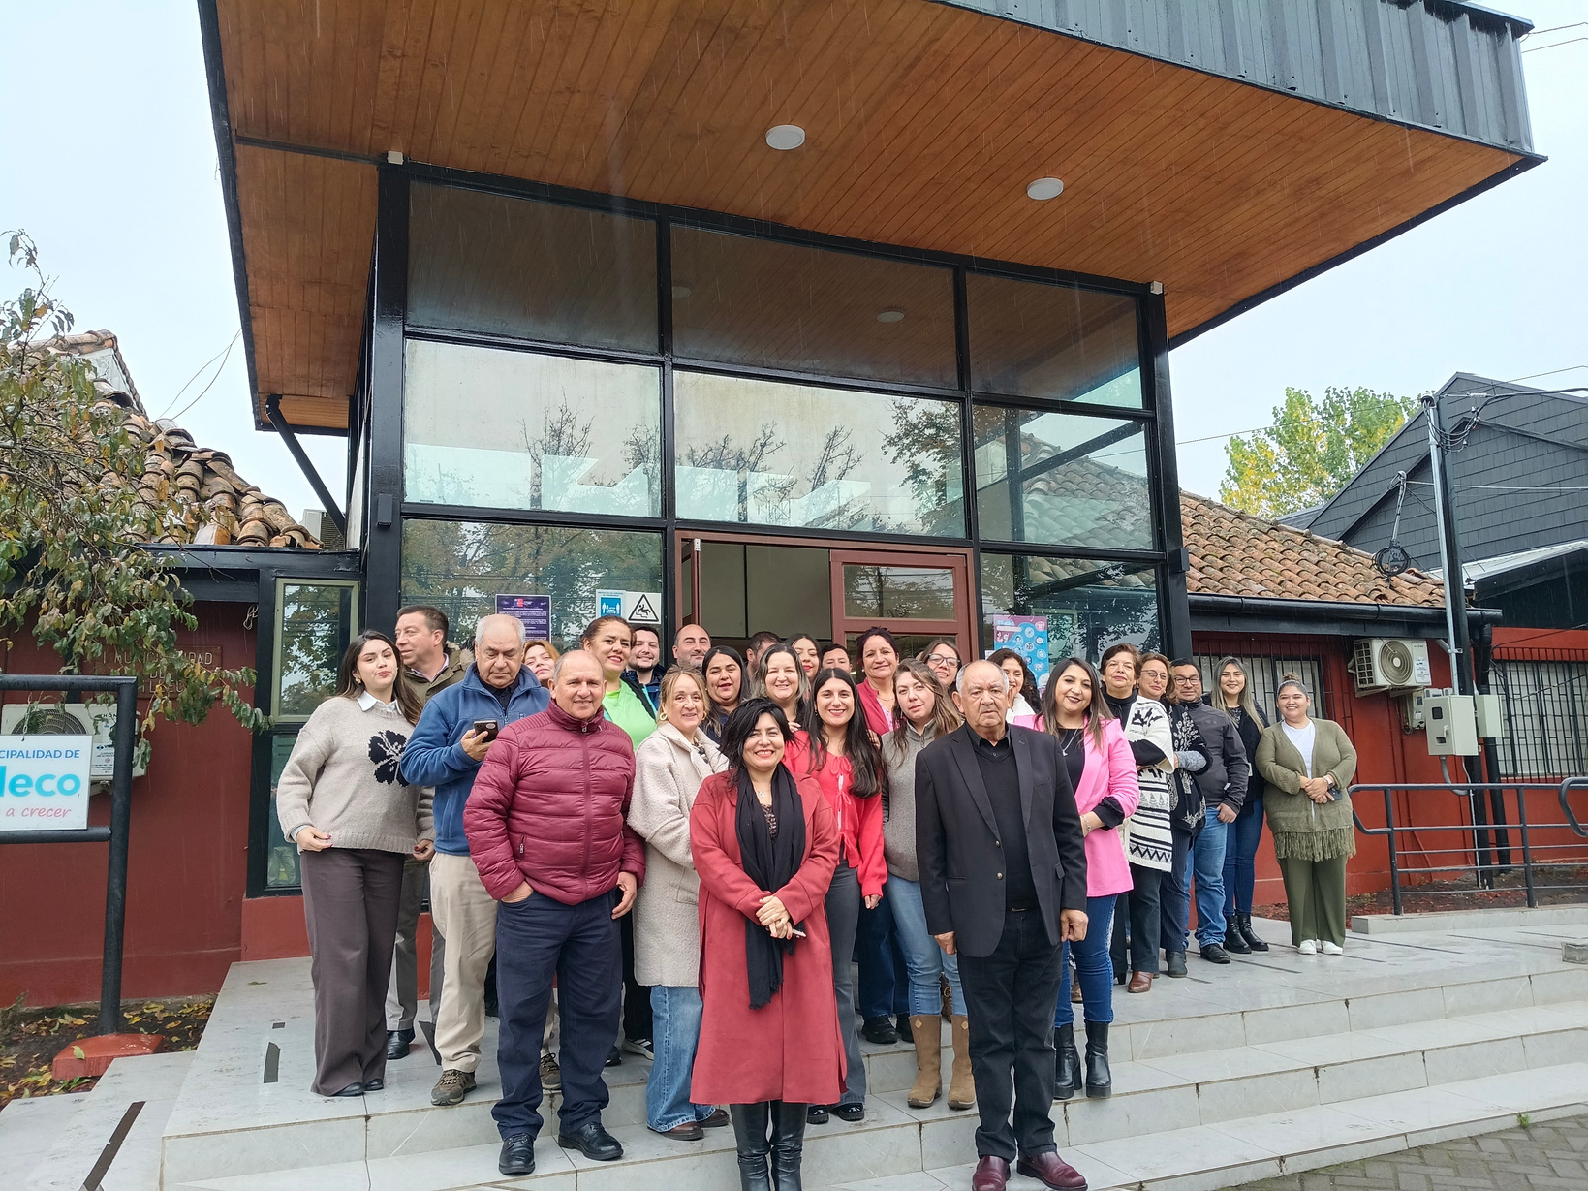
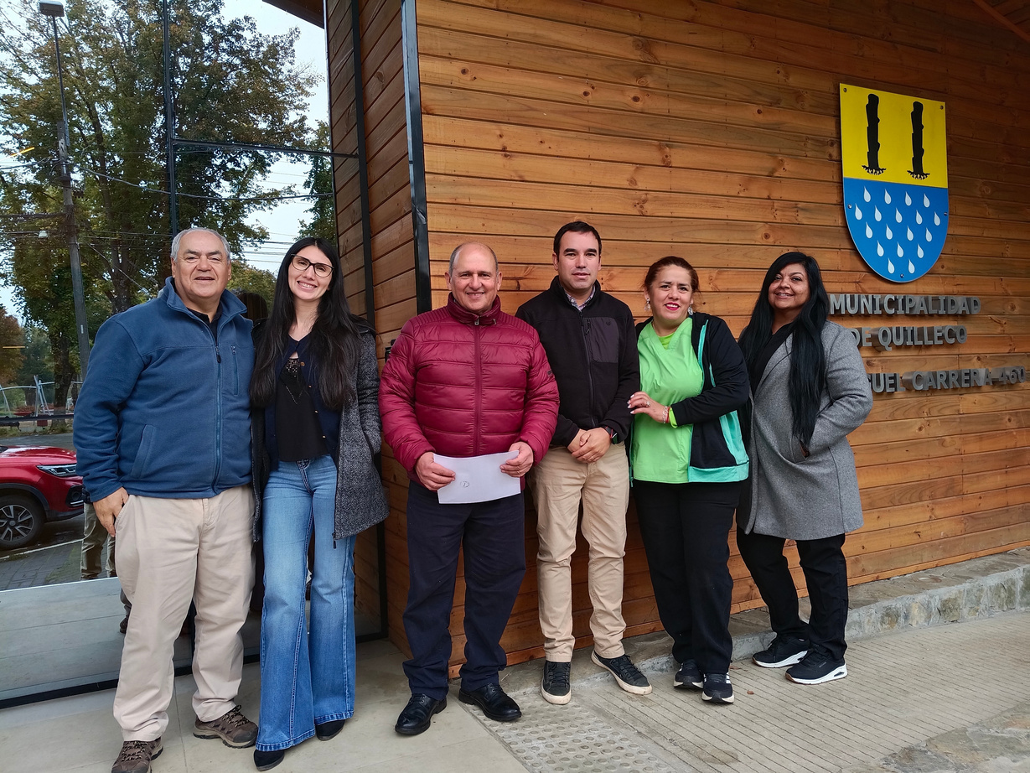
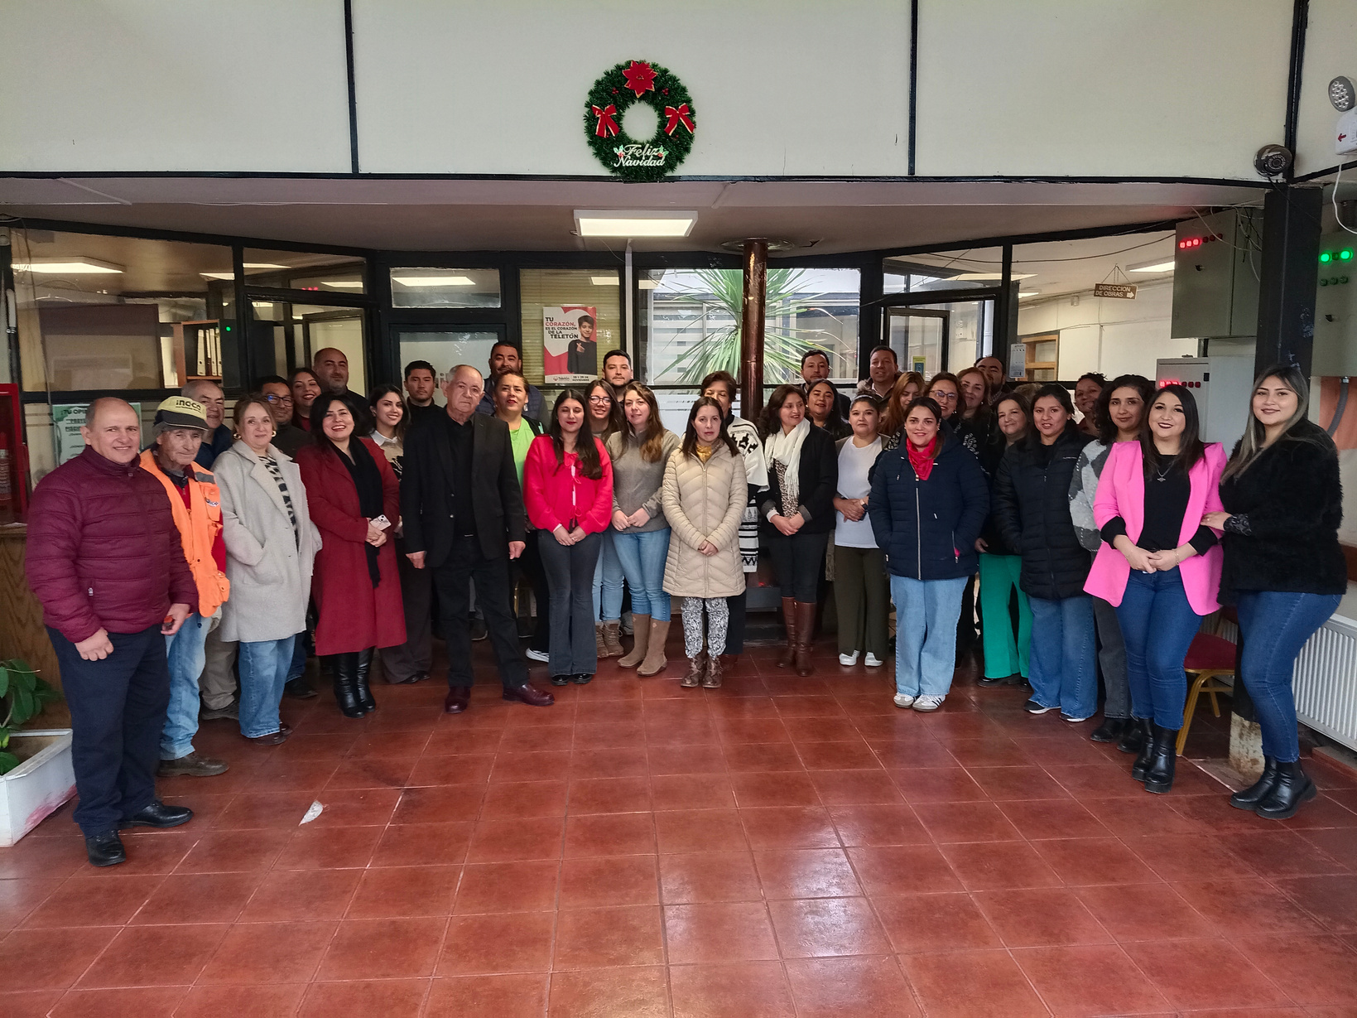
Funcionarios de la
Municipalidad de Quilleco

Slide 6

ESTADO DE INGRESOS 2025
Saldo Inicial de Caja
$1.964.472.000
Ingresos Reales del Año
$6.770.737.000
TOTAL PERCIBIDO 2025
$8.735.209.000

Slide 7
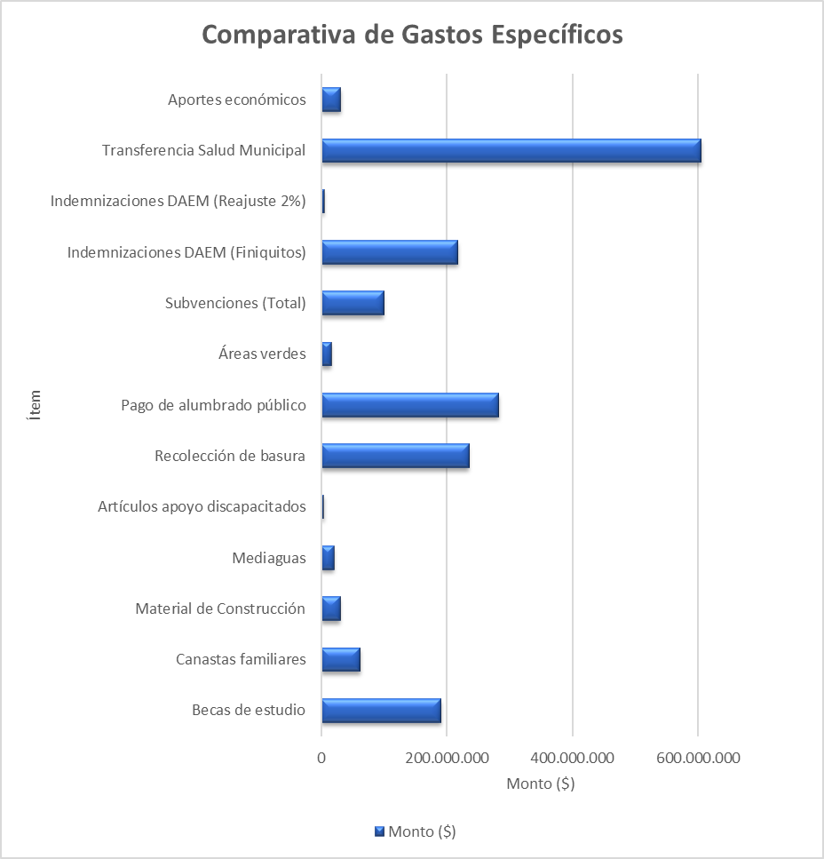

ESTADO DE GASTOS Y ASIGNACIONES

Slide 8

PRESUPUESTO DESTINADO A LA
BECA MUNICIPAL DE EDUCACIÓN SUPERIOR 2025
$ 198.000.000
EN COMPARACIÓN CON EL PRESENTE AÑO. HA HABIDO UN AUMENTO DE $37.200.000, EQUIVALENTE A 18,7% ES DECIR, LA CANTIDAD DE BECAS QUE SE OTORGARÁ EL PRESENTE AÑO ALCANZARÁ UN PRESUPUESTO DE
$235.200.000

Slide 9
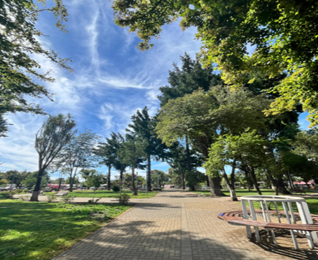
SERVICIOS MUNICIPALES
Recolección de basura
$235.160.997
Pago de alumbrado público
$282.603.198
Áreas verdes: $15.786.117
PRESUPUESTO PARA ASISTENCIA SOCIAL 2025
$174.000.000
(Canastas familiares, Materiales de construcción, Mediaguas, Artículos de apoyo discapacitados)
Aportes económicos social:
$30.738.531
Transferencia Salud Municipal
$605.000.000

Slide 10
DEPARTAMENTO EDUCACIÓN MUNICIPAL
INGRESOS TOTALES | GASTOS TOTALES
$ 6.283.476.428 | $ 5.695.087.805
APORTE MUNICIPAL | APORTE MUNICIPAL
EDUCACIÓN | $300.000.000
SALAS CUNAS JUNJI | $69.500.000
Indemnizaciones DAEM
Finiquitos: $217.391.152
Reajuste 2%: $5.101.971

Slide 11
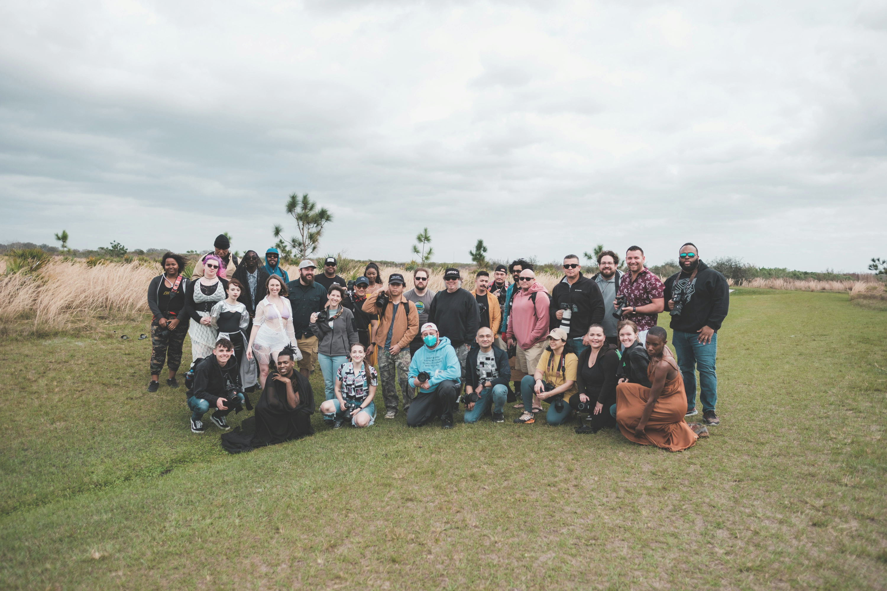
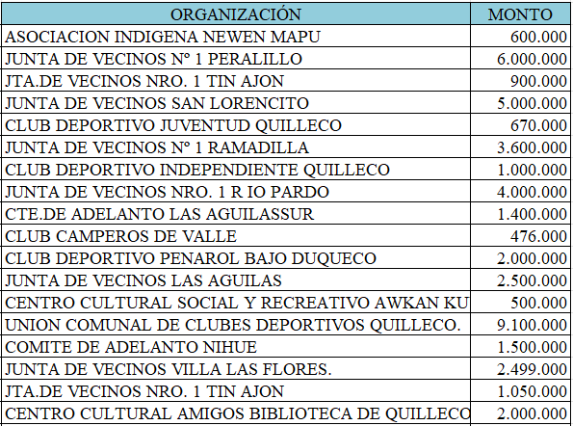
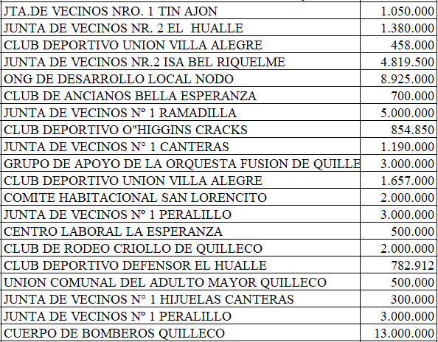
TOTAL DE SUBVENCIONES 2025
$98.912.262

Slide 12
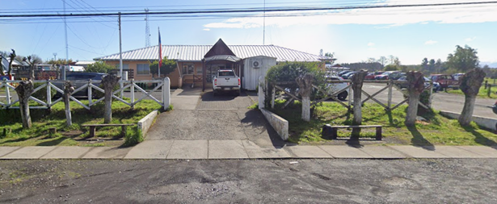
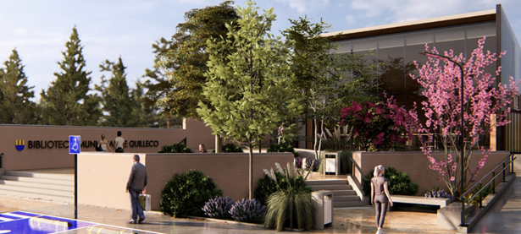
PROYECTOS EN ELABORACIóN / DISEÑO 2025
“Reposición biblioteca municipal, comuna de Quilleco”.
Presentado para revisión
$ 1.600.000.000
FNDR Tradicional
“Reposición CESFAM Canteras, Comuna de Quilleco”.
En corrección de observaciones por parte del Ministerio de Desarrollo Social y Familia.
$ 80.000.000
Empresa privada (Forestal CMPC)

Slide 13
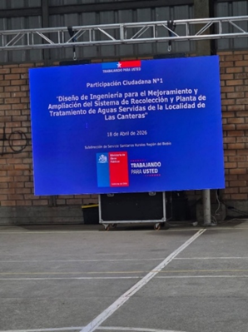
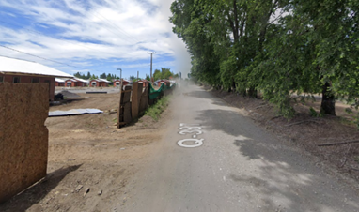
Salford & Co.
PROYECTOS EN ELABORACIóN / DISEÑO 2025
“DISEÑO DE INGENIERÍA PARA CAMINOS BÁSICOS – COMUNA DE QUILLECO (RUTAS Q-387, Q-469 Y Q-487)”.
Monto por definir
Solicitud de diseños de ingeniería
“Diseño de ingeniería para Caminos Básicos Los Tableros – Chacayal (Ruta Q-451), Tinajón (Ruta Q-465) y Entre Piernas – Cañicura (Ruta Q-561)”.
Monto por definir
Diseño Aprobado / espera de financiamiento
“Mejoramiento y Ampliación del Sistema Sanitario de Recolección y Planta de Tratamiento de Aguas Servidas Localidad de Las Canteras”.
En ejecución, DOH
$ 370.589.800

Slide 14
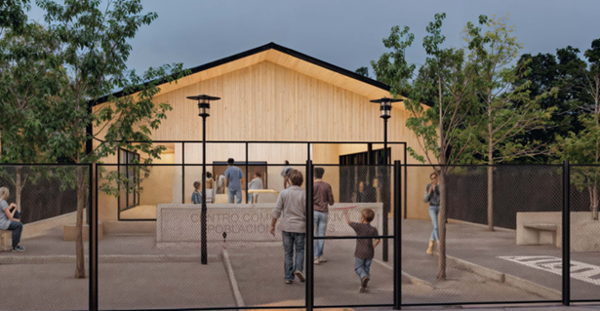
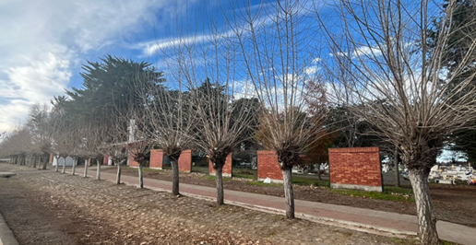
PROYECTOS POSTULADOS 2025
“Construcción de baños y mejoramiento acceso a cementerio municipal, comuna de Quilleco”.
En revisión de la Unidad Regional SUBDERE
$ 315.726.163
“Construcción centro comunitario JJ. VV. población O’Higgins, Las Canteras, comuna de Quilleco”.
Corrección de observaciones nivel regional, SUBDERE
$ 166.828.034

Slide 15
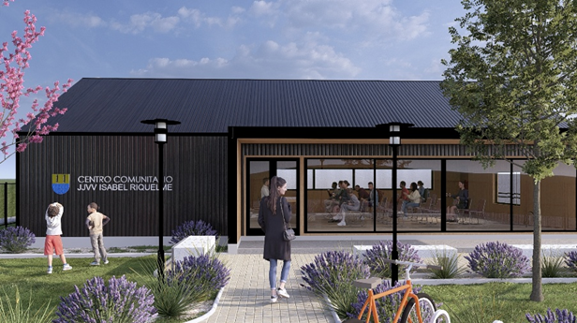
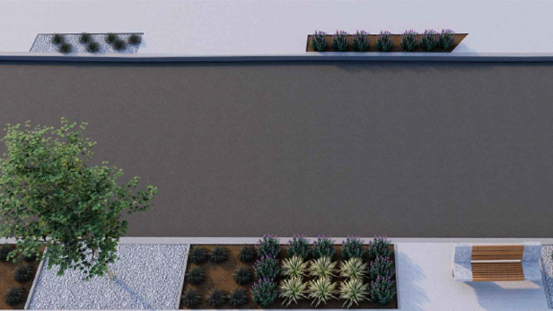
Salford & Co.
PROYECTOS postulados 2025
“Mejoramiento platabanda calles Lautaro y Bascur, comuna de Quilleco”.
ELEGIBLE – 27/03/2026, SUBDERE
$ 165.015.580
“Construcción centro comunitario JJ. VV. Isabel Riquelme, Las Canteras, comuna de Quilleco”.
Corrección de observaciones nivel central, SUBDERE
$ 166.828.034

Slide 16
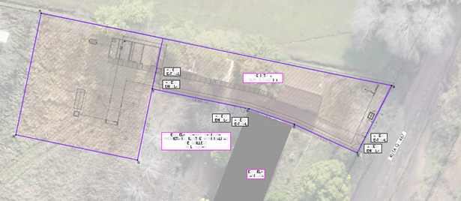
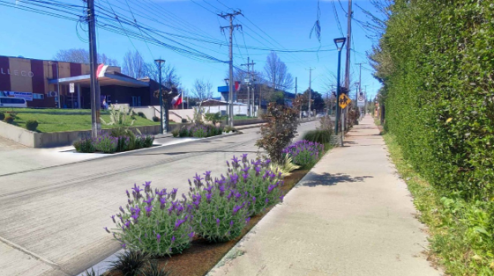
PROYECTOS POSTULADOS 2025
“Mejoramiento platabandas calle Arturo Prat, comuna de Quilleco”.
ELEGIBLE – 27/03/2026, SUBDERE
$ 108.833.164
“Construcción sondaje para sistema SSR Cañicura, comuna de Quilleco”.
Corrección de observaciones nivel central, SUBDERE
$ 149.269.159

Slide 17
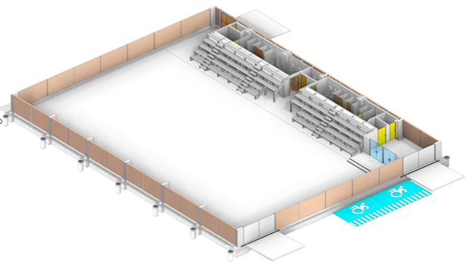
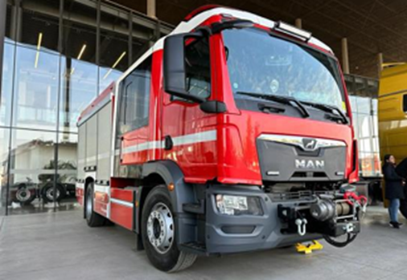
Salford & Co.
PROYECTOS postulados 2025
“Reposición carro Rescate, primera compañía C. Bomberos Quilleco”.
CIRCULAR 33- GORE
Admisible en Re-postulación año 2026
$ 568.000.000
“Mejoramiento Gimnasio Las Canteras, comuna de Quilleco”.
En corrección de observaciones
$ 227.502.000
FRIL Gobierno Regional

Slide 18

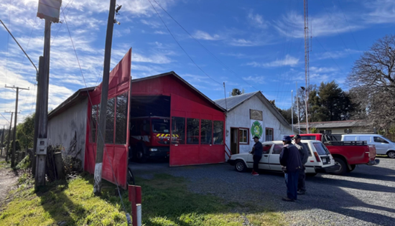
PROYECTOS POSTULADOS 2025
“Mejoramiento sala de máquinas tercera compañía, Cuerpo de Bomberos de Quilleco”.
FRIL 2023 – Gobierno Regional Biobío
Aprobado RS – Espera Firma Convenio
$ 180.000.000
“Adquisición Van municipal, comuna de Quilleco”.
Circular 33- Gobierno Regional Biobío
Aprobado RS – Espera firma de Convenio.
$ 32.714.000

Slide 19
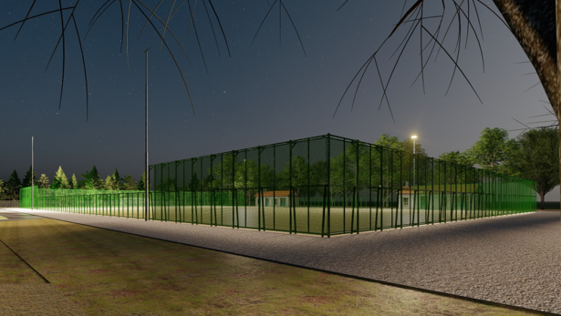
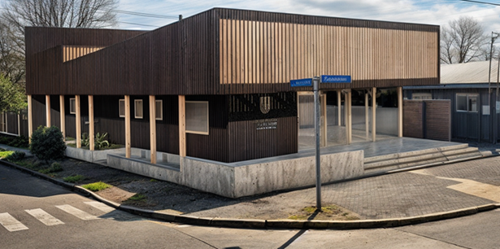
Salford & Co.
PROYECTOS postulados 2025
“Construcción oficina Juzgado Policía Local, comuna de Quilleco”.
FRIL 2023 - Gobierno Regional Biobío
Aprobado RS – Espera firma de Convenio.
(aprobado CORE 12-03-2026)
$ 180.000.000
“Mejoramiento cancha 2, comuna de Quilleco”.
FRIL 2024 - Gobierno Regional Biobío
Aprobado RS – Espera firma de Convenio (aprobado CORE 12-03-2026)
$ 190.000.000

Slide 20
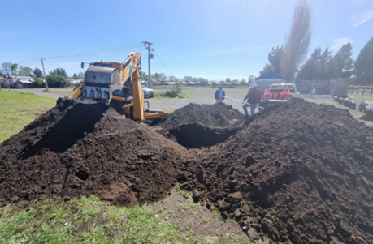
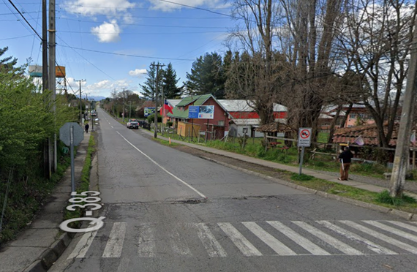
PROYECTOS POSTULADOS 2025
“Programa de Pavimentación Participativa, Tramos A y B Avenida Diego Portales”. Las Canteras, Quilleco.
Ministerio de Vivienda y Urbanismo
En revisión MINVU
$1.142.819.000
“Mejoramiento Servicio Sanitario Rural Villa Las Flores”.
Dirección Obras Hidráulicas
En corrección observaciones
$ 550.000.000

Slide 21
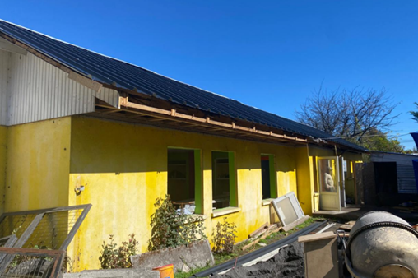
Salford & Co.
PROYECTOS EN EJECUCIÓN / EJECUTADOS 2025
“Conservación Sala Cuna Espumita”.
Junta nacional de Jardines Infantiles
En ejecución
$105.473.368
"Mejoramiento Plaza de Armas y Poda de Árboles diversas calles, Quilleco".
Financiamiento Municipal
Ejecutado
$49.093.879

Slide 22
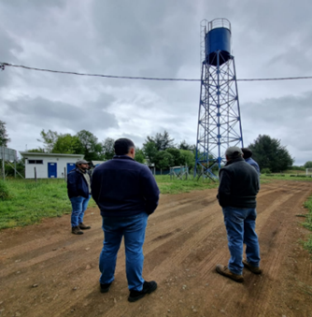
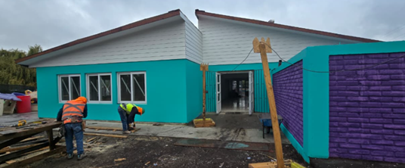
PROYECTOS EN EJECUCIÓN / EJECUTADOS 2025
“Conservación Sala Cuna Manitos Mágicas – San Lorencito”.
Junta Nacional de Jardines Infantiles
En ejecución
$158.455.450
“Asistencia técnica profesional (PMB-PMU) para la elaboración de proyectos en sectores de Canteras, Tinajón, Ramadilla y otros, comuna de Quilleco”.
Subsecretaría de Desarrollo Regional - PMB. En ejecución
$ 67.800.000

Slide 23
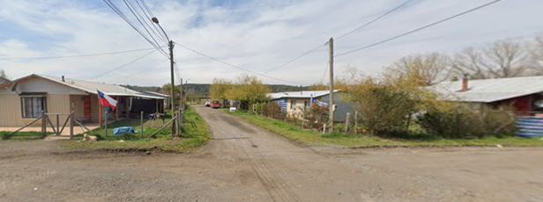
PROYECTOS EN EJECUCIÓN / EJECUTADOS 2025
Salford & Co.
“Plan Regulador Comunal Quilleco”.
Financiamiento Municipal
En corrección de observaciones de Contraloría General de la República
“Regularización Asentamiento Toma Las Vegas”, Quilleco.
Financiamiento Municipal
En proceso de aprobación de Informe Favorable de construcción.

Slide 24
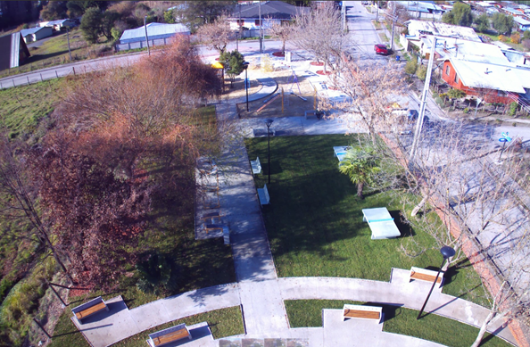
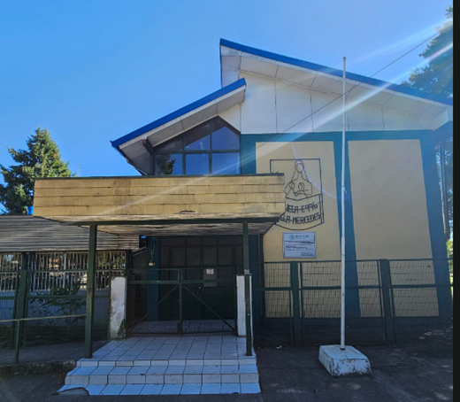
PROYECTOS EN EJECUCIÓN / EJECUTADOS 2025
“Conservación de escuela básica Villa Mercedes, Quilleco”.
Dirección de Educación Pública – Ministerio de Educación. Ejecutado
$ 247.834.460
“Mejoramiento plaza O’Higgins, Las Canteras, Quilleco”.
FRIL 2021 – Gobierno Regional Biobío
Ejecutado
$ 142.726.424

Slide 25
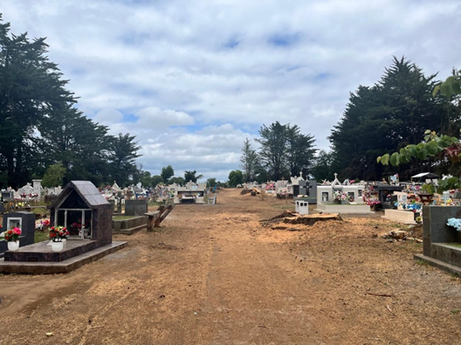
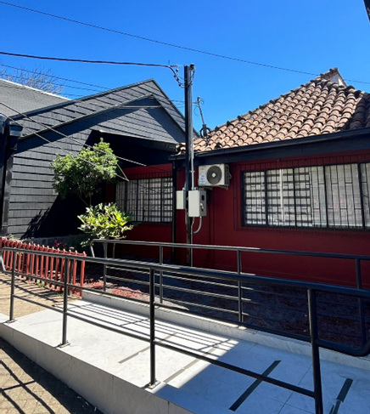
PROYECTOS EN EJECUCIÓN / EJECUTADOS 2025
Salford & Co.
“Reposición sistema eléctrico edificio municipal Quilleco”.
Fondos Municipales, Ejecutado
$ 19.500.000
“Servicio de tala y poda de árboles cementerio municipal y sala multiuso Canteras y Quilleco”.
Fondos Municipales, Ejecutado
$28.232.750

Slide 26
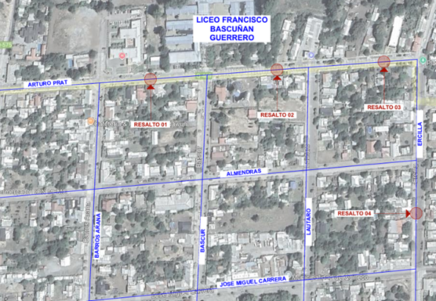
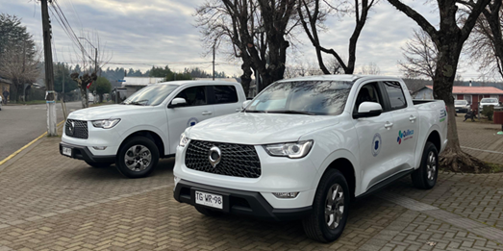
PROYECTOS EN EJECUCIÓN / EJECUTADOS 2025
“Reposición camionetas municipales, comuna de Quilleco”.
Circular 33- Gobierno Regional Biobío
Ejecutado
$ 58.072.000
“Adquisición e Instalación de resaltos reductores de velocidad y señaléticas Quilleco”
Financiamiento Municipal
Ejecutado
$ 4.760.000

Slide 27
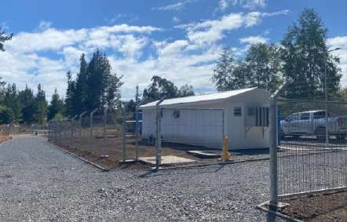
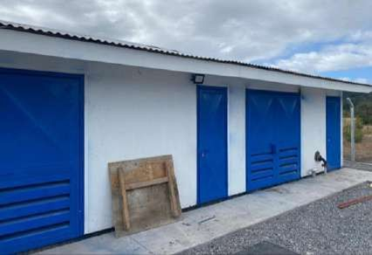
PROYECTOS EN EJECUCIÓN / EJECUTADOS 2025
Salford & Co.
"Construcción Planta de Agua Potable sector La Hoyada, Quilleco".
PMB SUBDERE
$ 215.642.184
"Construcción Planta de Agua Potable Centinela, Quilleco".
PMB SUBDERE
$ 288.585.668

Slide 28
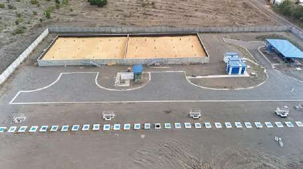
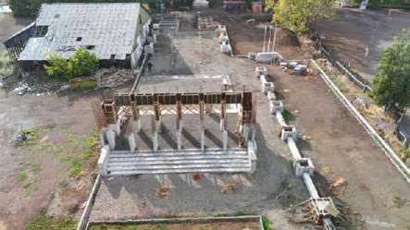
PROYECTOS EN EJECUCIÓN / EJECUTADOS 2025
"Construcción Explanada Cívica General Bernardo O´Higgins, Las Canteras, Quilleco".
FRIL GOBIERNO REGIONAL
$ 180.000.000
"Construcción Saneamiento Sanitario San Lorencito, Quilleco".
FNDR GORE
$ 2.765.200.000

Slide 29
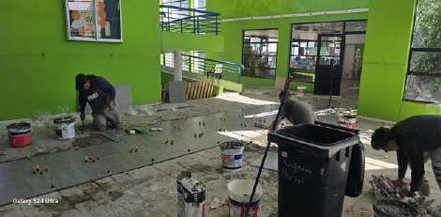
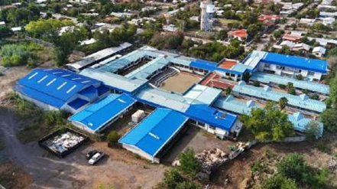
PROYECTOS EN EJECUCIÓN / EJECUTADOS 2025
Salford & Co.
"Conservación de emergencia Liceo Bicentenario Francisco Bascuñán Guerrero".
Ministerio de Educación
$ 255.567.680
"Conservación Liceo Bicentenario Francisco Bascuñán Guerrero".
Ministerio de Educación
$ 443.823.706

Slide 30
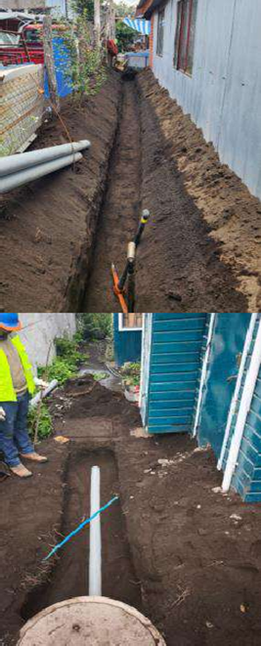
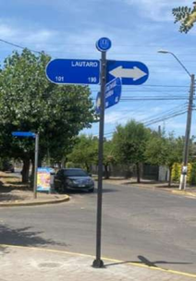
PROYECTOS EN EJECUCIÓN / EJECUTADOS 2025
"Construcción señaléticas viales Quilleco y San Lorencito".
FRIL, Gobierno Regional
$ 148.732.050
“Construcción conexiones interiores viviendas a saneamiento sanitario San Lorencito”.
Financiamiento municipal
$ 99.979.126

Slide 31
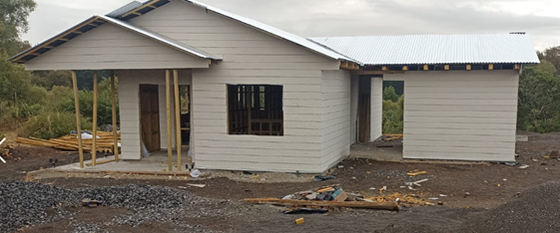
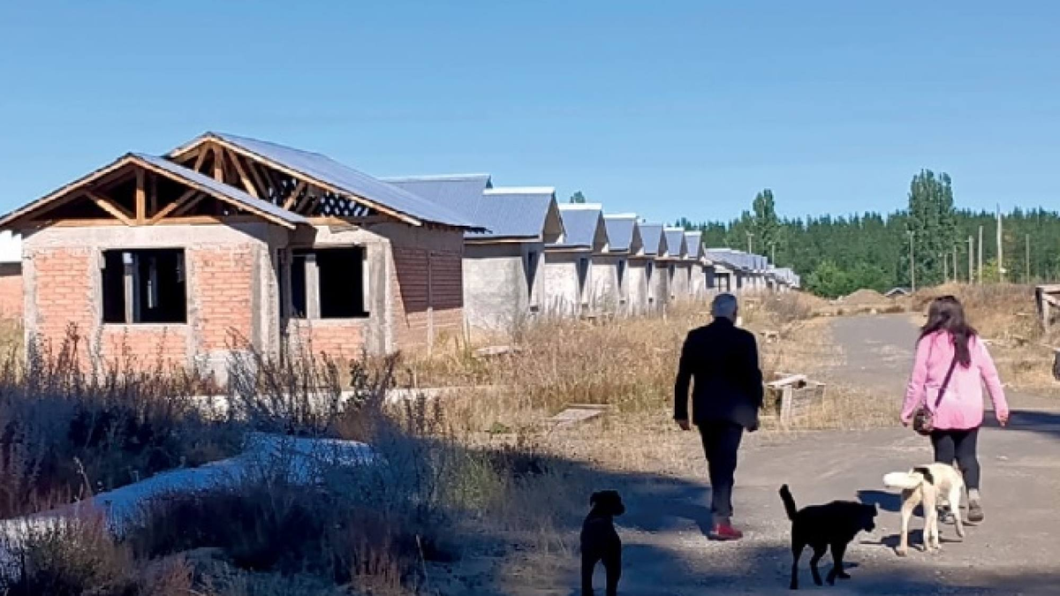
PROYECTOS vivienda
Salford & Co.
Proyecto habitacional San Lorencito II y Unión y Esperanza
CNT, Construcción en nuevos terrenos, DS.49 MINVU.
PARALIZACIÓN DE OBRA
Programa de habitabilidad rural DS.10 Construcción en sitio del residente. 27 familias en proceso de construcción.
Ministerio de Vivienda y Urbanismo
$19.800.000 a $23.000.000

Slide 32
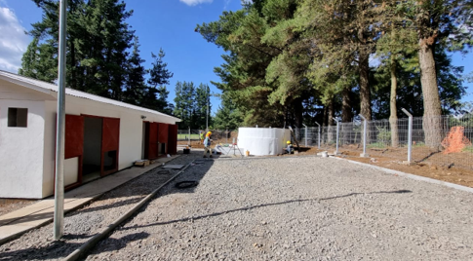
PROYECCIÓN INICIATIVAS 2026
“Construcción Redes APR Centinela, Comuna de Quilleco” (Segunda etapa)
SUBDERE – PMB
En renovación de solicitud de Autorización Sanitaria Vigente a Seremi de Salud Biobío respecto del proyecto original, con el objetivo de solicitar los recursos para la construcción de la 2da etapa.
$347.800.000

Slide 33

PROYECCIÓN INICIATIVAS 2026
Salford & Co.
“Construcción Sistema De Redes APR La Hoyada, Comuna De Quilleco” Segunda etapa”
SUBDERE - PMB
En evaluación de solicitud de Autorización Sanitaria Vigente a Seremi de Salud Biobío respecto del proyecto original, con el objetivo de solicitar los recursos para la construcción de la 2da etapa.
$ 346.717.501

Slide 34


PROYECCIÓN INICIATIVAS 2026
CONSTRUCCION S.S.R. LA MESETA, COMUNA QUILLECO.
SUBDERE-PMB, DISEÑO
$345.000.000
Monto aproximado
MEJORAMIENTO ESTADIO Y MULTICANCHA QUILLECO
GOBIERNO REGIONAL – INVERSION MENOR A 5.000 UTM
EN DISEÑO

Slide 35


PROYECCIÓN INICIATIVAS 2026
Salford & Co.
CONSERVACION APR SAN LORENCITO
SUBDERE-PMB
EN DISEÑO
CONSTRUCCIÓN SONDAJE TINAJÓN
SUBDERE-PMB, EN DISEÑO
$133.150.909

Slide 36


PROYECCIÓN INICIATIVAS 2026
“ADQUISICION BOX DENTAL, COMUNA DE QUILLECO”.
GOBIERNO REGIONAL – CIRCULAR 33
EN DISEÑO – HUELLA LOCAL
MONTO POR DEFINIR
“CONSTRUCCIÓN CENTRO COMUNITARIO JJ.VV. RÍO PARDO, COMUNA DE QUILLECO”.
Subsecretaria de Desarrollo Regional – PMU, en Diseño
$ 166.828.034

Slide 37


PROYECCIÓN INICIATIVAS 2026
Salford & Co.
“Mejoramiento Plaza Villa Las Flores”.
FRIL 2026, futuro diseño
$200.000.000
“CONSTRUCCIÓN CENTRO COMUNITARIO JJ.VV. VILLA ALEGRE, COMUNA DE QUILLECO”.
Subsecretaria de Desarrollo Regional – PMU, en Diseño
$ 166.828.034

Slide 38

PROYECCIÓN INICIATIVAS 2026
“Mejoramiento cancha Villa Mercedes”.
Fril 2026, en diseño.
$170.000.000

Slide 39
cuenta
pública
gestión municipal
2025
Ilustre Municipalidad de
Quilleco

